Slide 1
Exercice Brunswick Charlie 2020

Slide 2
Logo de l’exercice Brunswick Charlie 2020

Slide 3
But
Un exercice provincial conçu pour offrir une occasion aux personnes responsables de la gestion des urgences et à celles qui y participent de s’exercer à réaliser les interventions prévues et d’autres procédures.
Comme les exercices précédents, celui-ci donnera l’occasion aux participants de mettre à l’essai leurs capacités relatives à la gestion et à l’intervention en situation d’urgence.
Un scénario inédit et réaliste sera utilisé et une banque d’intrants sera préparée pour aider les collectivités et ajouter du réalisme.

Slide 4
Portée
La portée de l’exercice, conçue à l’échelle provinciale, est établie de manière à favoriser la participation optimale de l’ensemble des municipalités, des districts de services locaux (DSL), des intervenants en recherche et sauvetage et des collectivités des Premières Nations de la province, quel que soit leur niveau de préparation.
Toutes les collectivités et leurs partenaires de gestion des urgences sont invités à participer.
Cet exercice mettra en scène un scénario inédit qui donnera aux participants l’occasion de se préparer aux répercussions qui pourraient toucher les citoyens.
Le Centre provincial des opérations d’urgence (CPOU) et les centres régionaux des opérations d’urgences (CROU) seront en activité pendant cet exercice.
Notes:
Les collectivités peuvent déterminer leur niveau de participation, qui va de la base, comme l’activation et la communication, à un niveau plus avancé pour celles qui ont plus de ressources et qui veulent participer à un niveau supérieur.

Slide 5
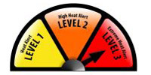
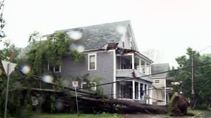
Scénario
Le scénario prévoyant une vague de chaleur intense suivie d’une courte tempête tropicale exposera les participants à un vaste éventail de conséquences possibles. (Pannes de courant, urgences sanitaires, évacuations, interruptions de communications, accidents industriels, incendies, inondations localisées, vandalisme, personnes disparues, etc.)
Des messages factices sur les médias sociaux et des bulletins de nouvelles sur le Web contribueront au réalisme de l’exercice.

Slide 6
Motifs pour mener un exercice
Mettre à l’essai et évaluer les plans, les politiques et les procédures
Relever les failles des plans et les lacunes dans les ressources
Améliorer la coordination et la communication organisationnelle
Préciser les rôles et responsabilités
Améliorer le rendement individuel et collectif
Répondre aux exigences réglementaires

Slide 7
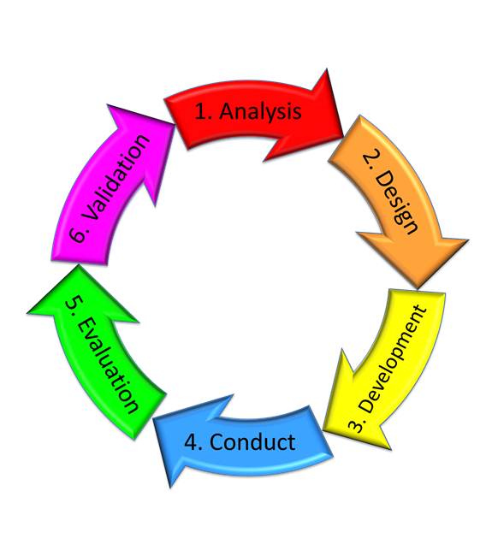
Conception de l’exercice
Analyse
Validation
Conception
Élaboration
Évaluation
Exécution

Slide 8
Conception de l’exercice
Cycle de conception de l’exercice en six étapes :
Analyse. Le plan de formation/cycle de formation des organisations comprend un cycle d’exercices. Une autorité détermine que le moment est venu d’organiser un exercice. La conférence de développement des concepts (CDC) a lieu pour commencer la planification. On passe en revue les événements de formation précédents.
Conception. La conception commence dès le début de la CDC. Les points à considérer comprennent notamment la détermination du motif particulier pour lequel l’exercice est nécessaire, l’inventaire de toutes les ressources disponibles, l’obtention de l’appui de la haute direction et l’établissement d’un calendrier provisoire.
Élaboration. Lors de cette étape, on planifiera la majeure partie des détails de l’exercice (CPI, CPP, CR, CPF et coordination).
Exécution. Il s’agit de la tenue de l’exercice (XT, XPC, XEC).
Évaluation. Il s’agit de l’analyse de la planification, du déroulement et de l’exécution de l’exercice par les participants et le personnel de planification, suivie de la comparaison de leur rendement avec les critères prévus (séance de rétroaction immédiate).
Le suivi (validation). Il s’agit de l’examen, par l’utilisation d’un CRPA/RPX, de la nécessité de créer et de mettre en œuvre un plan d’action pour rectifier tous les points nécessitant une amélioration parmi les participants et le personnel de planification.

Slide 9
Conception de l’exercice (suite)
Le groupe-cible principal de l’exercice comprend les municipalités, les DSL, les collectivités des Premières Nations et leur personnel.
Le groupe-cible secondaire comprend les organismes comme les services d’incendie et de police, la RSS, etc.
L’exercice est aussi formateur pour d’autres intervenants comme le CPOU, les CROU, la Croix-Rouge, etc.
Contrôle de l’exercice
Groupe-cible secondaire de l'instruction
Groupe-cible principal de l’instruction

Slide 10
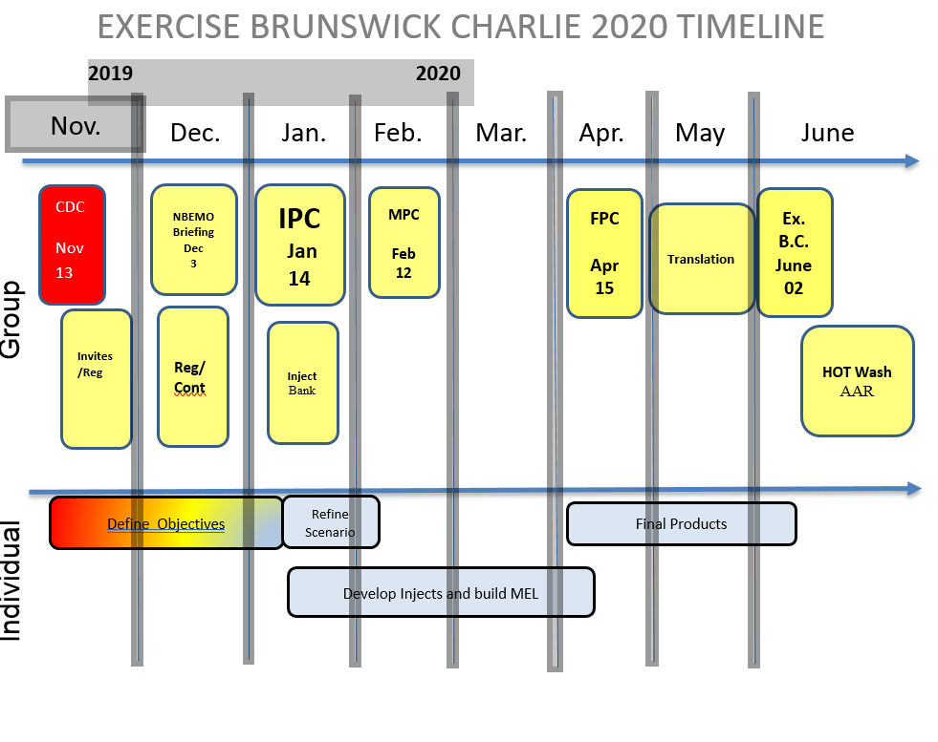

Slide 11
Site Web de Brunswick Charlie 2020
L’Organisation des mesures d’urgence du Nouveau-Brunswick (OMU NB) a créé un site Web qui assurera un accès à l’information et aux mises à jour relatives à l’exercice.
Le site indiquera l’avancement de la conception et de la réalisation de l’exercice et comportera des liens vers d’autres informations pertinentes.
Liste des participants
Le site est accessible à l’adresse suivante : www.gnb.ca/brunswickex

Slide 12
Participants
Il y aura de nombreux participants, dont les suivants :
OMU NB
Comités provincial et régionaux des mesures d’urgence
Forces armées canadiennes (par l’intermédiaire de la Force opérationnelle interarmées de l’Atlantique)
Environnement et Changement climatique Canada
Coordonnatrices et coordonnateurs de la gestion régionale des urgences
Collectivités participantes du Nouveau-Brunswick
Partenaires et organismes du gouvernement du Nouveau-Brunswick à déterminer
Notes:
Tout autre organisme ou ministère qui souhaite participer.

Slide 13
Agents de confiance
La conception de l’exercice prévoit ce qu’on appelle des « agents de confiance », qui ne sont pas des participants à l’exercice.
Les agents de confiance sont des contrôleurs de l’exercice représentant des participants pendant la conception de l’exercice.
Les agents de confiance sont chargés de fournir des intrants ou des activités à inclure dans l’exercice pour les participants qu’ils représentent.

Slide 14
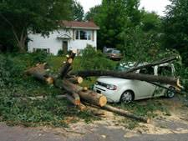
Objectifs de l’exercice
Les objectifs de l’OMU NB sont les mêmes que lors des exercices précédents :
Activation des COU municipaux et locaux
Mise à l’essai des plans locaux d’intervention en cas d’urgence
Communications à tous les niveaux
Exigences en matière de rapports
Engagement d’une discussion sur l’état d’urgence local et l’état d’urgence
Engagement d’une discussion sur les demandes
d’aide et la prestation de services (FAC)
Occasion pour les intervenants en recherche et sauvetage de participer
Objectifs locaux
À établir à l’échelle locale

Slide 15
Dates importantes
Conférence de planification initiale (CPI) – 14 janv. de 0900 à 1500
Conférence de planification principale (CPP) – 12 fév. de 0900 à 1500
Conférence de planification finale (CPF) – 15 avril de 0900 à 1500
Exercice Brunswick Charlie – 2 juin de 0900 à 2000 à l’échelle de la province
Notes:
Toutes les conférences de planifications seront diffusées sur WebEx, mais les participants sont invités à se rendre dans leur CROU pour y assister. Le CPOU sera responsable du WebEx. La date de l’exercice sera confirmée lors de la CPI du 18 janvier. Les heures peuvent varier.

Slide 16
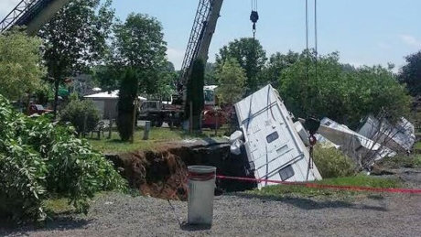
Analyse après action
On encourage tous les participants à faire leur autoévaluation.
La mise en commun des pratiques exemplaires et des leçons importantes tirées de l’exercice est encouragée; l’OMU NB fera la compilation des points.
Le gabarit d’AAA de l’OMU NB sera disponible sur le site Web de l’exercice.
Notes:
Nous sommes encore en processus d’apprentissage et par conséquent il n’y aura pas d’évaluation formelle. Un groupe de travail de l’OMU NB préparera un formulaire que les participants pourront utiliser pour faire part de leurs impressions sur l’exercice.

Slide 17
Pourquoi devriez-vous participer à cet exercice?
Il s’agit d’une excellente occasion :
pour les personnes chargées de la gestion des urgences, de prendre part à un exercice d’envergure provinciale qui sera axé uniquement sur les besoins individuels des collectivités;
de partager les pratiques exemplaires.

Slide 18
Comment peut-on s’inscrire?
Obtenir l’autorisation de participer à l’échelle locale.
Désigner un agent de confiance capable de représenter votre collectivité et d’élaborer des intrants répondant à vos objectifs, travailler avec votre CGRU pour vous assurer d’atteindre vos objectifs.
Remplir le questionnaire et la confirmation de participation et le transmettre par courriel à brunswickex@gnb.ca.

Slide 19
Questions?

Slide 20
Calendrier d'exercice
14 Jan - CPI
21 Jan - Banque des intrants publié sur le site
29 Jan- groupe de travail avec pers clé
12 fév - MPC
11 mars- Groupe de travail avec pers clé
15 avril -FPC
15 mai- traduction complète
22 mai - Guides de joueurs / manuel EXCON et LEP distribué.
26/27mai -Début chaud
28/29 mai - test d'accès aux médias sociaux (le démarrage chaud continue)
30/31 mai (démarrage chaud cont)
01 juin - Une tempête tropicale de courte durée brise la vague de chaleur
02 Juin Exercice Brunswick Charlie (analyse après action)
10 juin- Les points de l’analyse après action retournés à NBEMO

